Slide 1
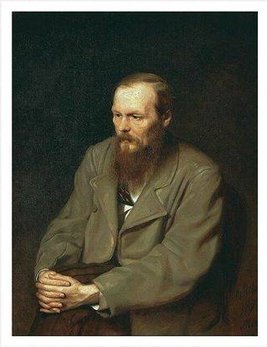

Slide 2
Урок-исследование
?
Преступлениее

Slide 3
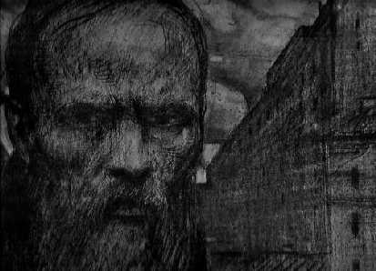
Цель урока: исследовать мотивы и причины преступления, совершенного Родионом Раскольниковым.

Slide 4
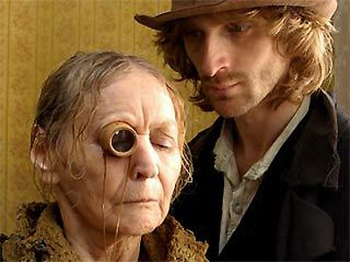
Мотивы убийства

Slide 5
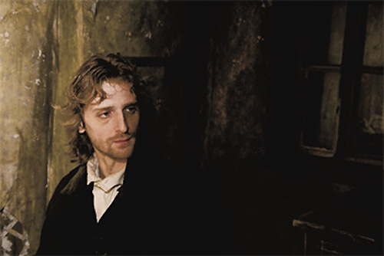
1.Ну да, чтобы ограбить..
2. Вот что: я хотел Наполеоном сделаться, оттого и убил…
3. Завладев старухиными деньгами, употребить их на себя…
4. …мне надо было узнать, вошь ли я, как все, или человек? Тварь ли я дрожащая, или право имею?...

Slide 6
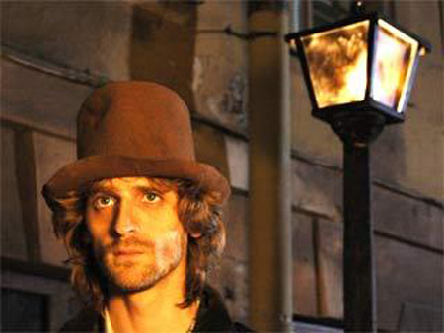
Причины преступления Родиона Раскольникова
Нравственные
Психологические
Социальные
Философские

Slide 7
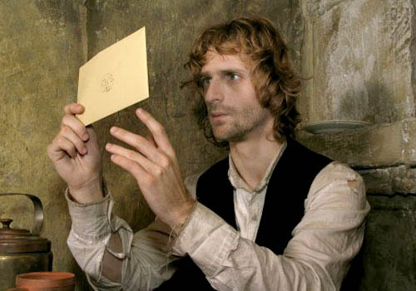
И каждый раз молодой человек, проходя мимо, чувствовал какое-то болезненное и трусливое ощущение, которого стыдился и от которого морщился…
«Письмо матери его совсем измучило»
«Не бывать этому браку, пока я жив…»
Нравственные

Slide 8
«Он до того углубился в себя и уединился от всех, что боялся даже всякой встречи, не только встречи с хозяйкой.»
«С некоторого времени он был в раздражительном и напряженном состоянии, похожем на ипохондрию»
Психологические

Slide 9
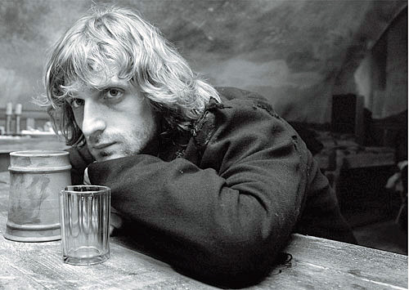
«Он был задавлен бедностью»
«Он был до того худо одет, что иной, даже и привычный человек, посовестился бы днем выходить в таких лохмотьях на улицу»
«Каморка его… походила более на шкаф, чем на квартиру»
Социальные

Slide 10
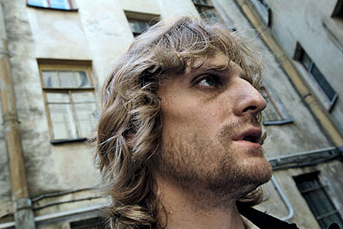
«..месяц назад и даже вчера еще она была только мечтой, а теперь… теперь явилась вдруг не мечтой, а в каком-то новом, грозном, совсем незнакомом ему виде…»
«В то время он и сам не верил этим мечтам своим и только раздражал себя их безобразностью, но соблазнительною дерзостью»
«Безобразная мечта»
Философские

Slide 11
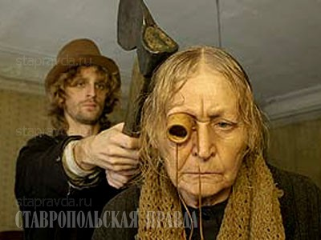
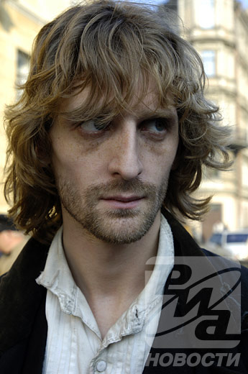
«Я себя убил, а не старушонку!»
Преступление

Slide 12
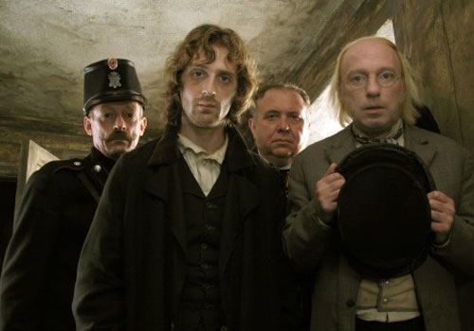
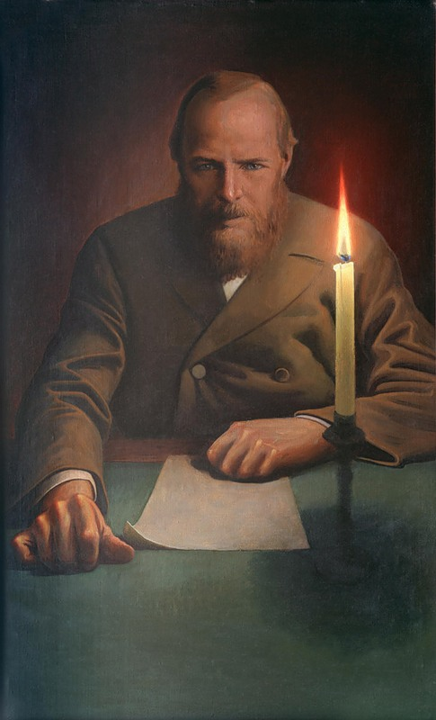
Спасибо за работу!

